Slide 1



Проект «Школа Росатома», Атомклассы
Муниципальное бюджетное общеобразовательное учреждение
«Средняя школа № 3»
муниципального образования
«город Десногорск» Смоленской области

Slide 2

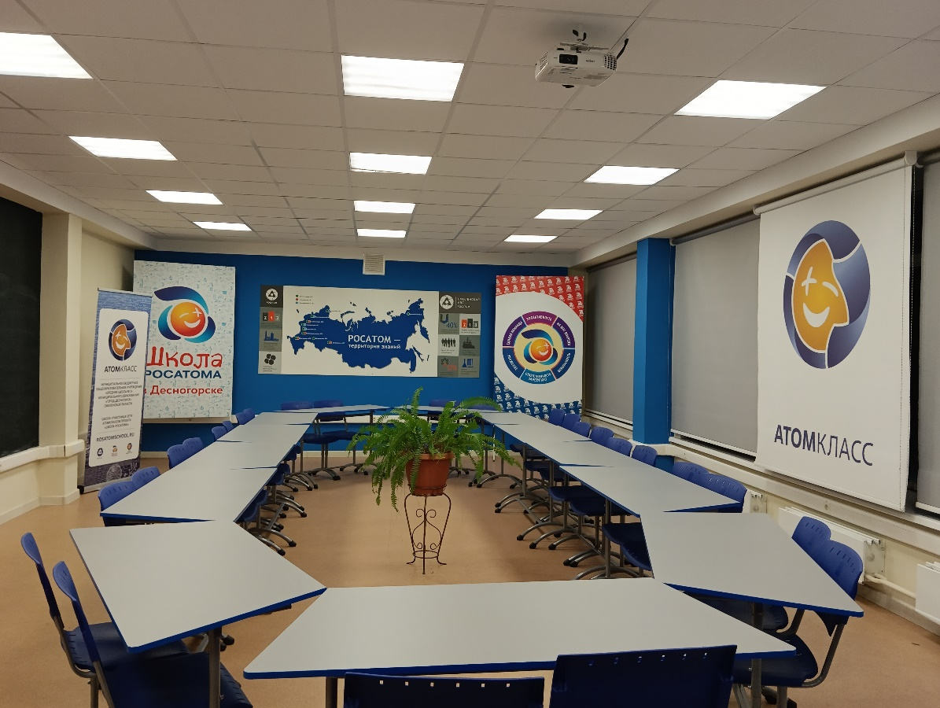
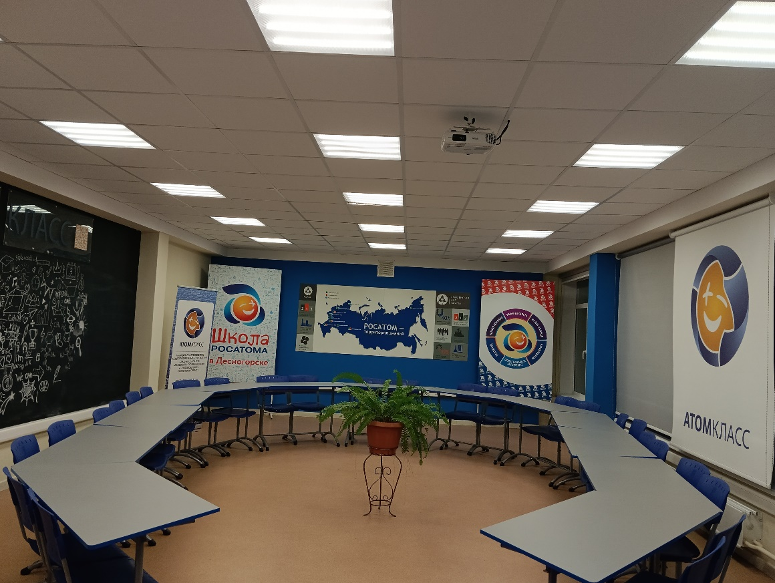
Реновация Атомкласса
Проект «Школа Росатома», Атомклассы

Slide 3
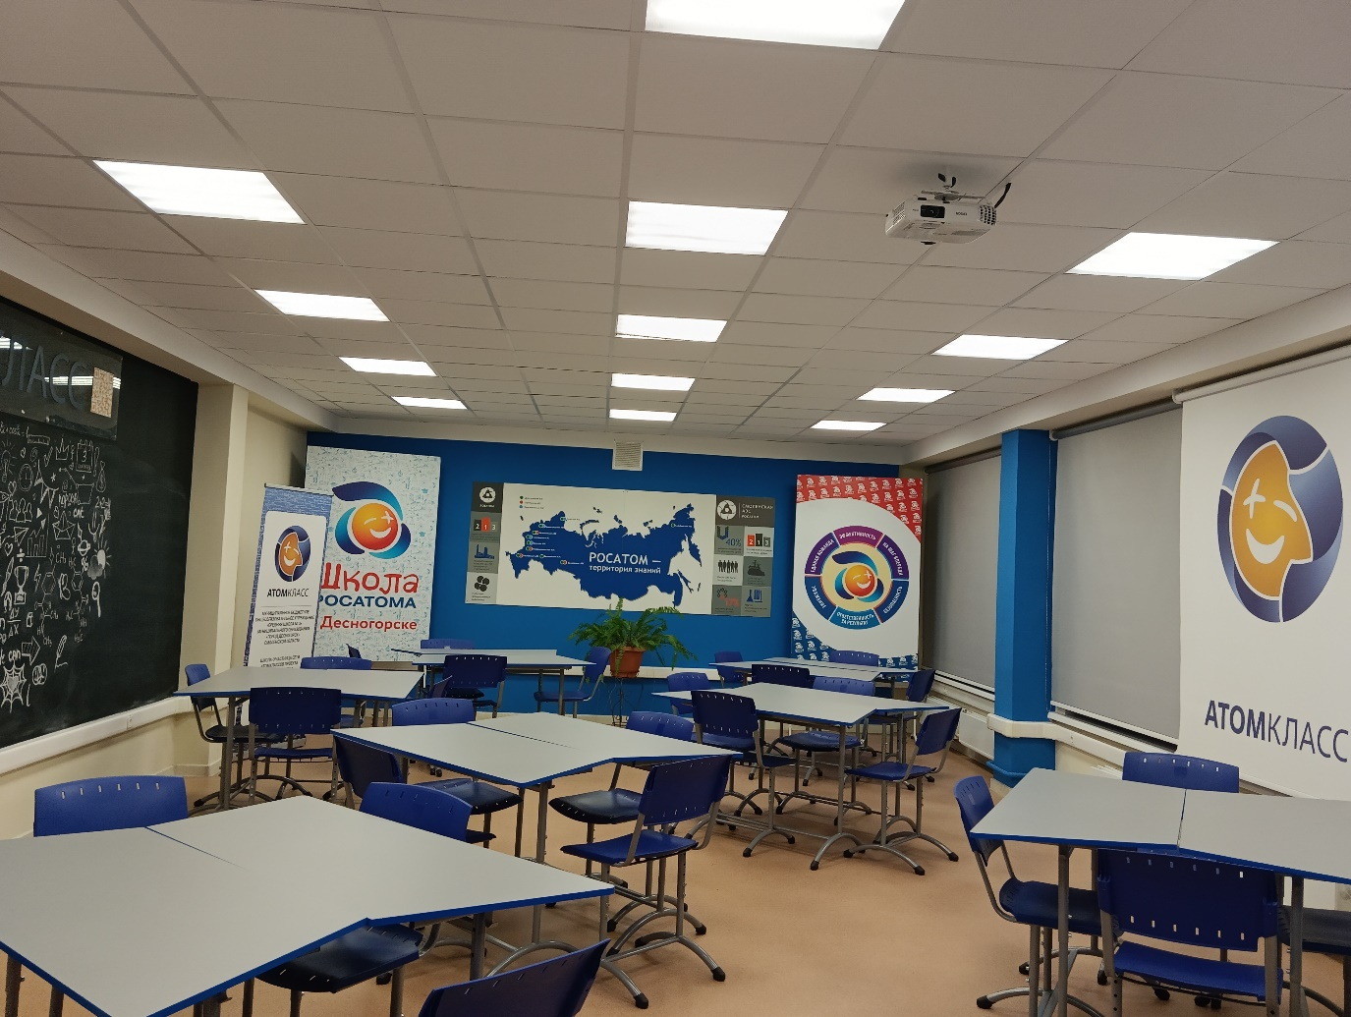
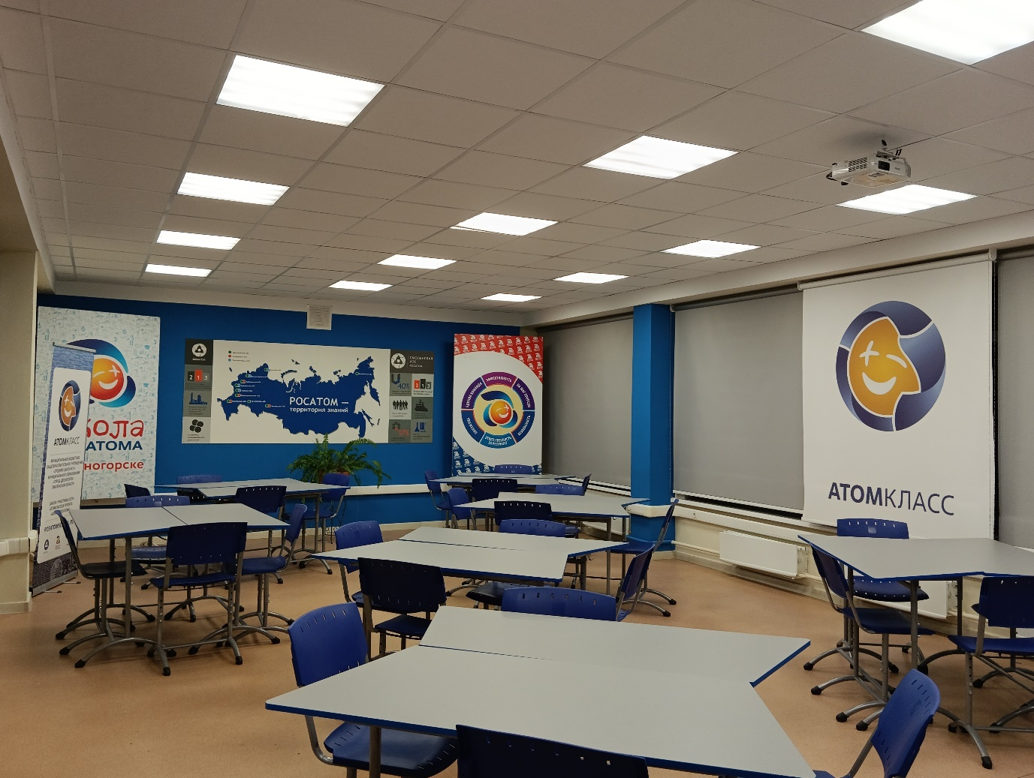
Проект «Школа Росатома», Атомклассы
Реновация Атомкласса

Slide 4
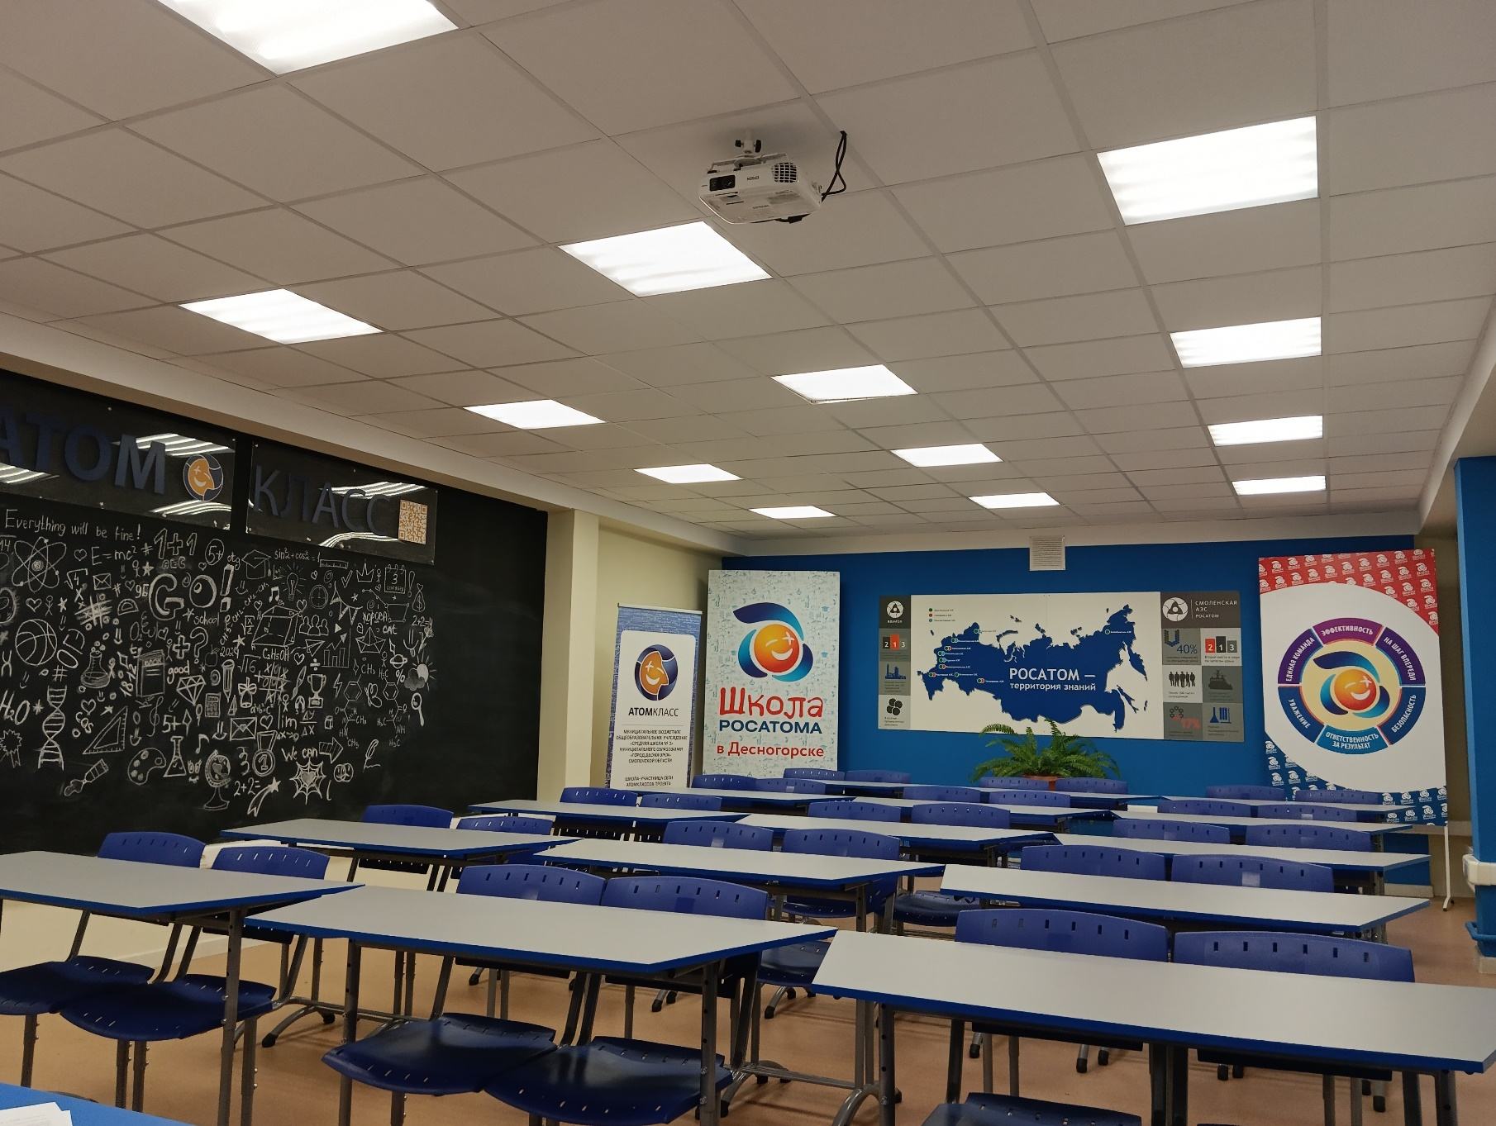
Реновация
Атомкласса
Проект «Школа Росатома», Атомклассы

Slide 5
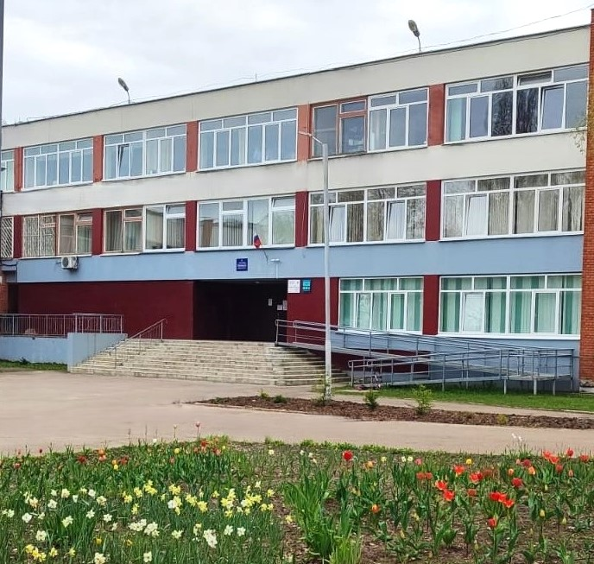
Проект «Школа Росатома», Атомклассы

